Slide 1
BookCatalog
Уеб приложение за управление на каталог за книги

Slide 2

Цел и предназначение на приложението
BookCatalog е иновационна платформа, целяща да дигитализира и улесни управлението на книги, автори и жанрове на книги.
Приложението предлага съвременни механизми за организация на литературата, позволявайки на потребителите да работят в сигурна и подредена среда

Slide 3

Целева аудитория
Това включва индивидуални читатели, библиотеки, които искат да разширят своята дейност в дигиталната среда, и образователни институции.
Основната целева аудитория на BookCatalog включва потребители, които търсят ефективни методи за онлайн организация на книги

Slide 4

02
Технически аспекти

Slide 5





Избраните технологии и инструменти
За разработката на BookCatalog са използвани съвременни технологии, включително HTML5, CSS3 и JavaScript за изграждане на адаптивен и удобен Single Page Application интерфейс
За сървърната логика е използван C# и ASP.NET Core Web API, а за съхранение на данните – MS SQL Server
Тези инструменти гарантират висока производителност, сигурност и лесна поддръжка на системата

Slide 6
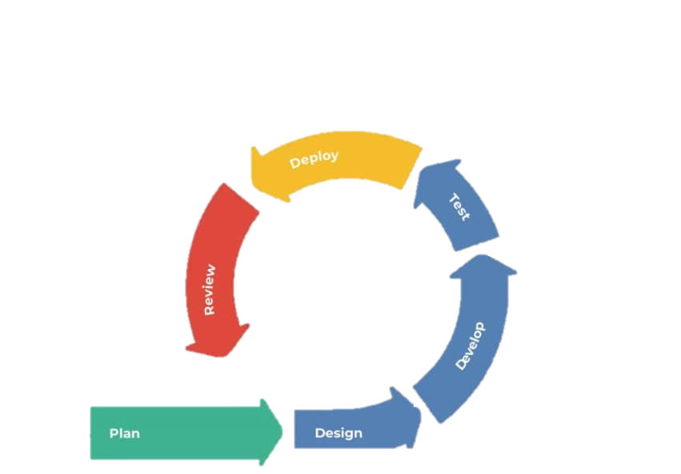
Методология за разработка
При разработката на BookCatalog е приложена Agile методология, позволяваща чести итерации и бързо тестване на функционалностите
Този подход подпомага бързото адаптиране към променящите се нужди на потребителите и увеличава качеството на крайния продукт

Slide 7

Time for demo!

Slide 8

Заключение
BookCatalog предоставя иновативни решения за управление на литература, комбинирайки съвременни технологии с потребителско ориентиран подход.
Платформата не само улеснява достъпа до книги и автори, но също така поставя акцент на безопасността и ефективността при работа с данни.

Slide 9
Благодарим за отделенето време и внимание!

